Slide 1
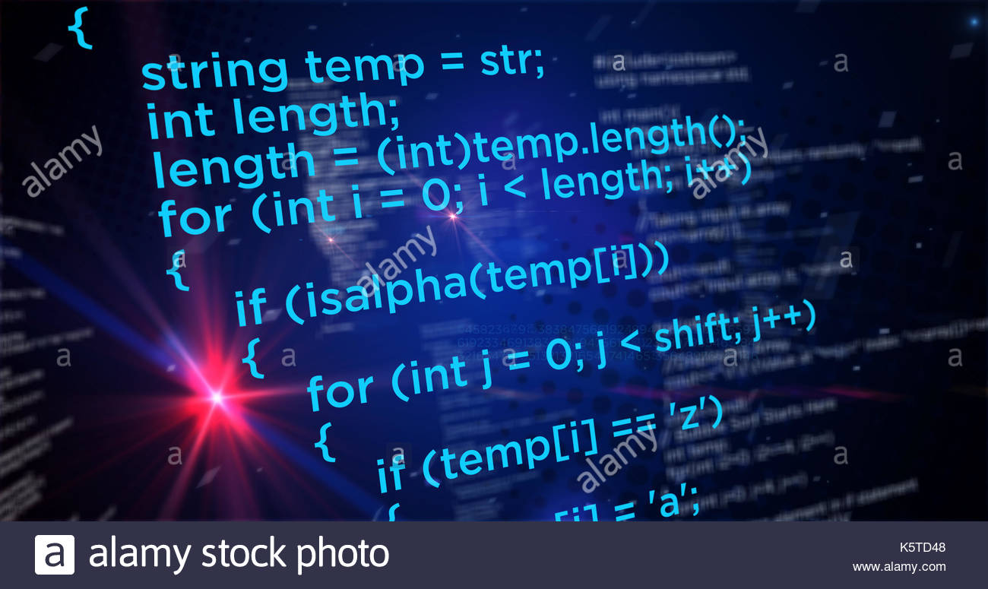
TRABAJO FINAL
PROGRAMACION II
Curso: Programación II (Sección SS2A)
Docente: Ricardo Gonzalez Valenzuela
Integrantes:
Sebastian Cruz Guerra (U201711565)
2020-02

Slide 2

INTRODUCCION
En el presente trabajo realizado, se demuestra los conocimientos adquirido mediante el ciclo académico sobre el curso de programación II, en el cual se demuestra nuestro aprendizaje mediante la creación del juego en entorno visual. Gracias a ello, podremos desarrollar nuestras habilidades analíticas y una estructura para la solución de principios fundamentales sobre la programación, ya que implica los conceptos adquiridos sobre la Programación Orientada a Objetos. Esto nos implica a una investigación más profunda sobre temas que se vieron en clase, la investigación sobre temas nuevos, que nos permitirá luego a poder implementar en el juego Zion y a la vez a la solución de problemas que se tuvieron durante el proceso de la codificación.
OBJETIVOS
En el trabajo realizado, se implementa la codificación a través de una generación de procedimientos para la creación del trabajo, en el cual se implica los conocimientos adquiridos durante el ciclo académico y que está basado a las habilidades analíticas y el procesamiento de cada estudiante. Por medio de la codificación del juego se realizó un análisis al código. Por ello, se requirió la opción de experimentar en el código, es decir jugar con el código y la animación para poder obtener lo que se buscó y poder adaptarlo así obteniendo una solución a nuestro problema en el trabajo. Otro requerimiento para este trabajo es la investigación sobre los nuevos temas que se necesitó para la implementación del juego o también para poder ampliar nuestro conocimiento.

Slide 3
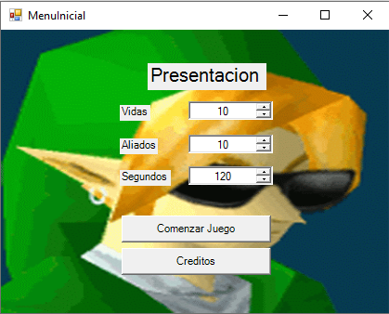
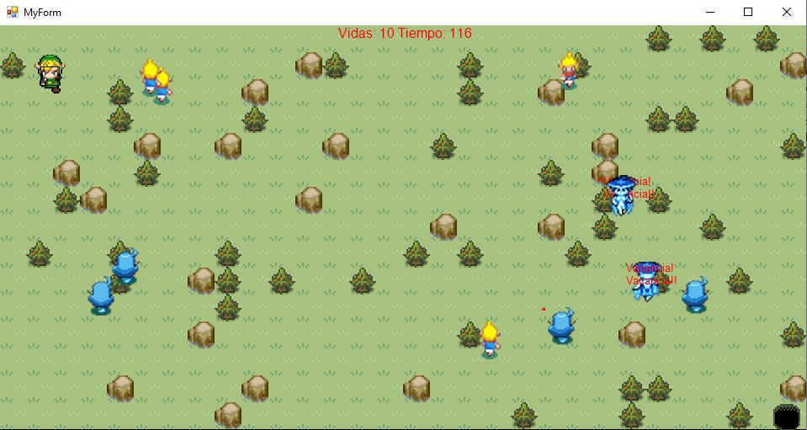
RESUMEN DEL TRABAJO
El Trabajo Final trata sobre la creación de un juego en un entorno visual en el lenguaje C++. El juego trata de un personaje principal, en el cual se encuentra en un mundo llamado Zion basado en un laberinto. Nuestro personaje principal, debe encontrar la salida del laberinto con ayuda de sus aliados ya la ve tiene que evitar que los corrupt y/o assasin se lo impidan. En este mundo hay demonios llamados corrupts teniendo como misión de conspirar secretamente para derrocar al personaje principal en un cierto tiempo que se determine. También hay personajes llamados assasin que su misión es de eliminar al personaje principal en un cierto tiempo. Los personajes corrupts si fracasan en su intento de derrocar al personaje principal, buscaran negociar con los assasin para que juntos derroquen al personaje principal. Para que el juego se gane el personaje principal debe llegar lograr a la salida del laberinto antes que sea derrocado o eliminado en un tiempo determinado.

Slide 4
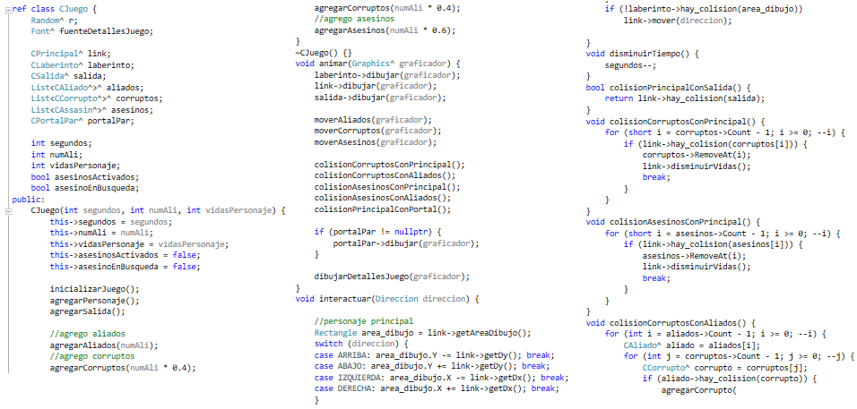
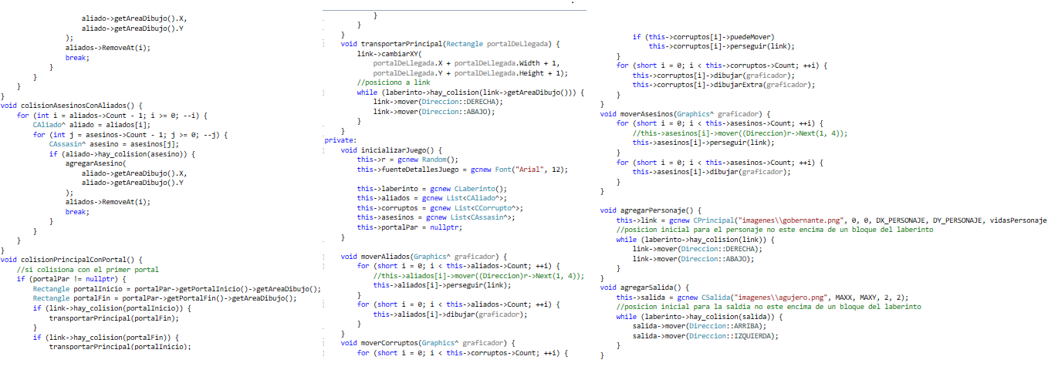
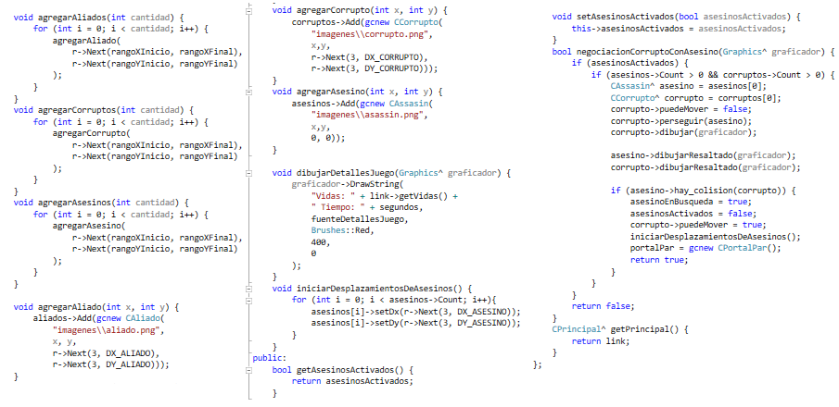
CODIGO
CJuego:

Slide 5
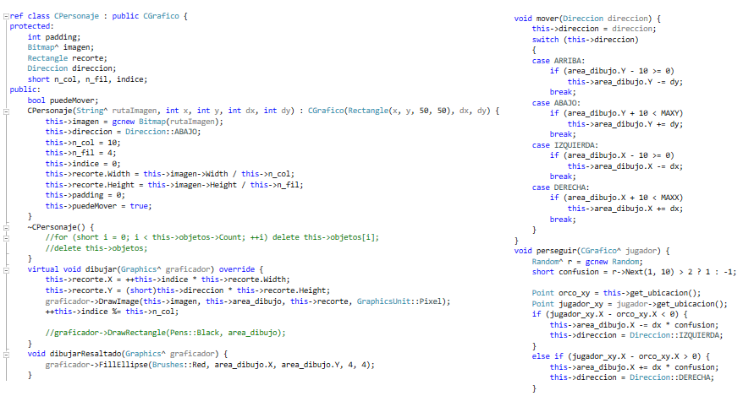
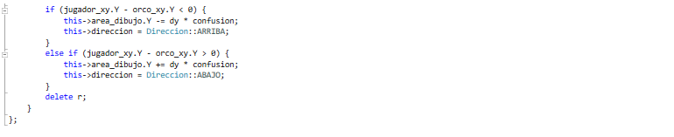
CODIGO
CPersonaje:

Slide 6
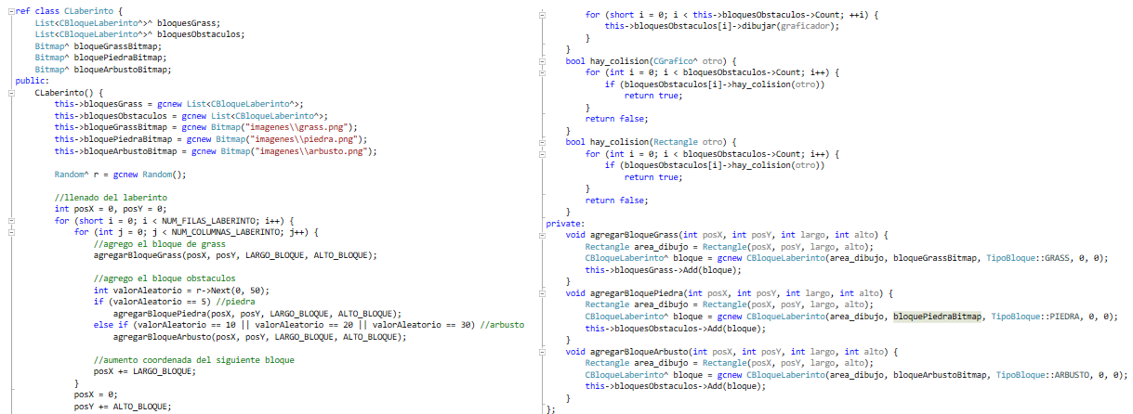
CODIGO
CLaberinto:

Slide 7
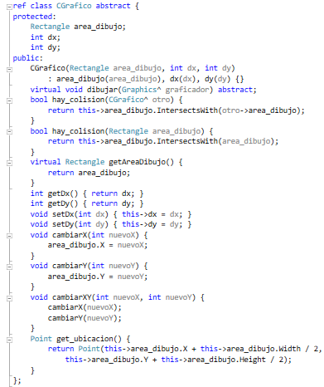
CODIGO
CGrafico:

Slide 8
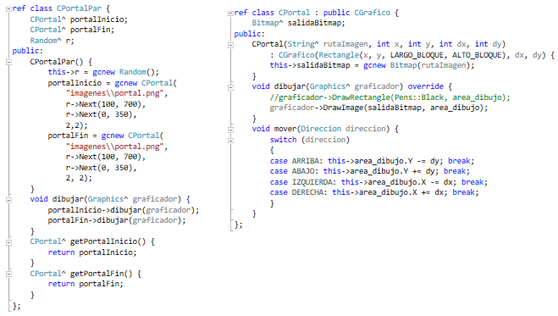
CODIGO
CPortal y CPortalPar:

Slide 9
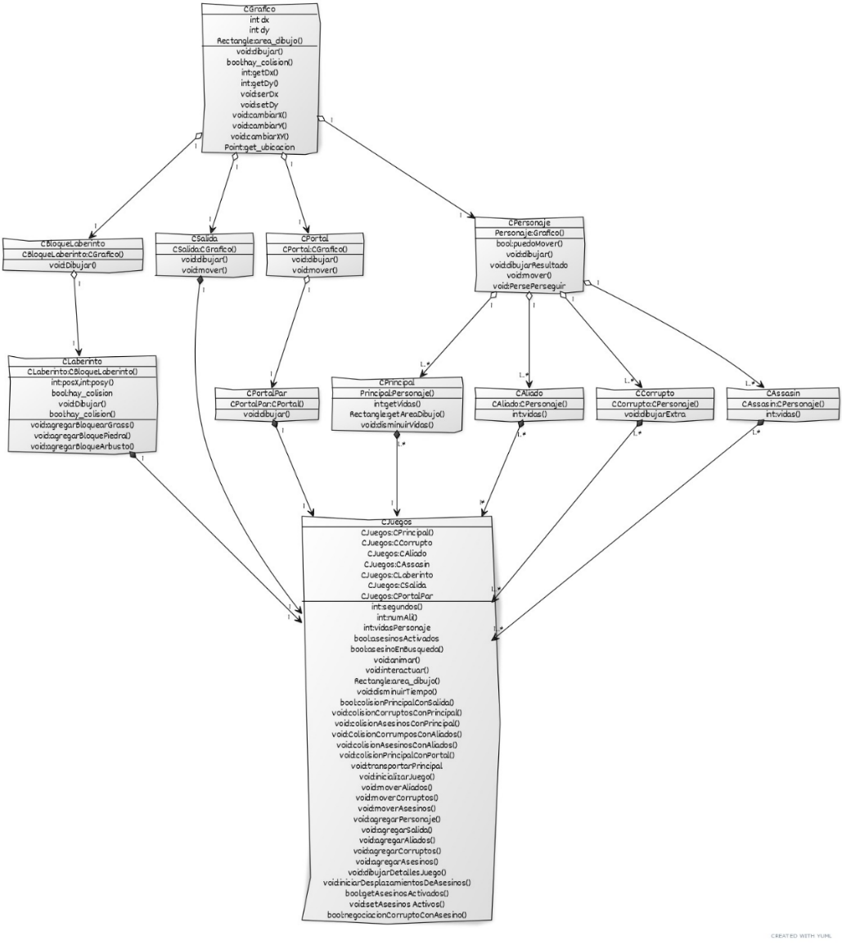
DIAGRAMA DE CLASE

Slide 10
CONCLUSION
En conclusión, el presente trabajo nos permite demostrar la utilización de nuestros conocimientos adquiridos del ciclo académico del curso de programación II como conceptos de clases, polimorfismos, relaciones entre clase, objetos, el uso de un entorno visual, herencia, animaciones, sprites, colisión de objetos.
También motivó a poder aumentar nuestros conocimientos a través de la investigación que nos ayudó a saber más sobre el lenguaje de C++ en un entorno visual. Por ello, nos permitió tener una solución de los diversos problemas y obstáculos que se generó en el transcurso del proyecto, gracias a ello se pudo lograr a la meta y adicionalmente proporciono el reforzamiento de los temas visto y así tener un base sólido de los temas del curso.

Slide 11
BIBLIOGRAFIA
Harvey M.Deitel, Paul J. Dietel (2008). Sexta edición C++ como programar. Recuperado:
http://seguridad.unicauca.edu.co/deiteldeitelc6taedicion-140607183637-phpapp01.pdf
Vicente Benjumea, Manuel Roldan (2017). Fundamentos de programación con el Lenguaje de Programación. Recuperado de:
http://www.lcc.uma.es/~vicente/docencia/cppdoc/programacion_cxx.pdf
Javier García de Jalón, José Ignacio Rodríguez, José María Sarriegui, Alfonso Brazales (2000). Aprenda C++ como si estuviera en primero. Recuperado de:
http://lsi.vc.ehu.es/pablogn/docencia/manuales/C/Aprenda%20C++%20como%20si%20estuviera%20en%20Primero.pdf
Sergio Talens Oliag (1995). Curso de Programación en C++. Recuperado de:
https://www.uv.es/sto/cursos/c++/curso95.pdf

